Slide 1
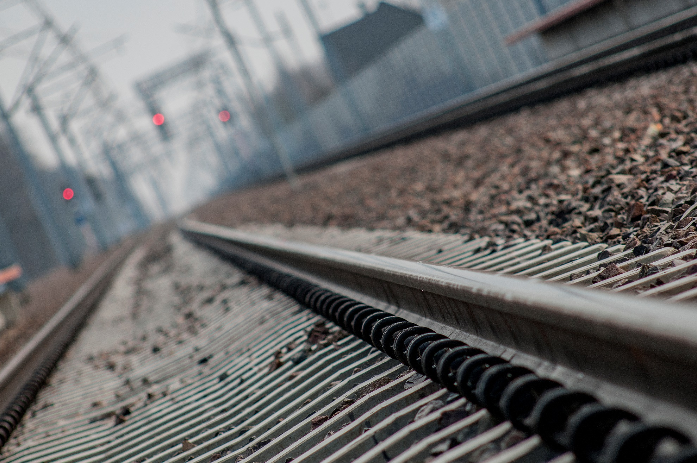
Kłodzko Miasto – kolej dostępniejsza dla podróżnych
podpisanie umowy na przebudowę stacji Kłodzko Miasto
„Roboty na przebudowę układu torowego st. Kłodzko Miasto,
która umożliwi kończenie biegu pociągów”
w ramach projektu „
Zwiększenie przepustowości wybranych linii kolejowych poprzez optymalizację urządzeń sterowania ruchem kolejowym i układów stacyjnych”
Wrocław, 11 czerwca 2018 r.

Slide 2
Łączymy Polskę
Krajowy Program Kolejowy
ŁĄCZYMY POLSKĘ, ZWIĘKSZAMY MOBILNOŚĆ I KOMFORT PODROŻY
WYRÓWNUJEMY DOSTĘPNOŚĆ KOMUNIKACYJNĄ
INWESTUJEMY W ROZWÓJ REGIONÓW I PRZEWÓZ TOWARÓW

Slide 3
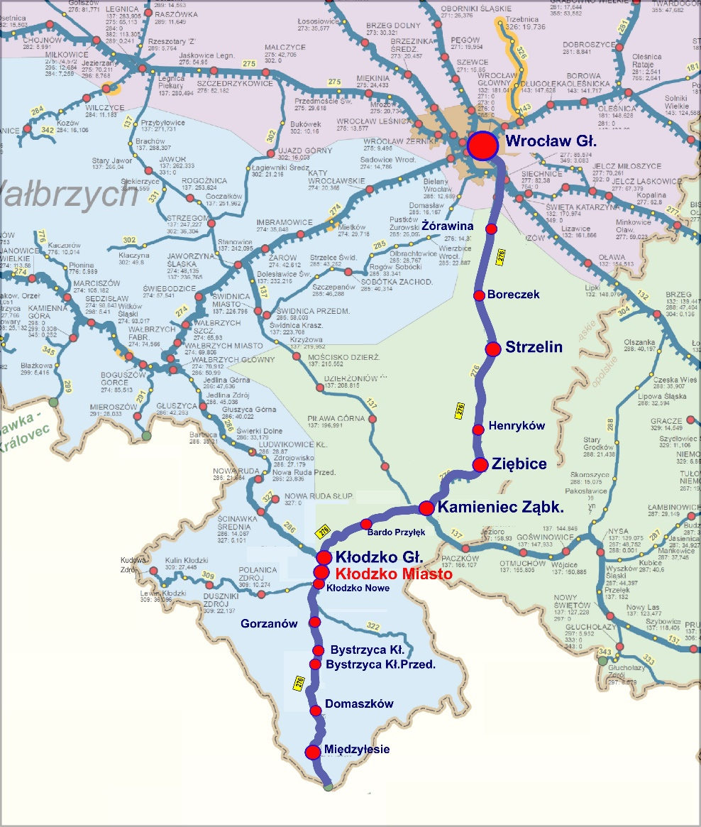
Kłodzko Miasto
Kłodzko Miasto
obecnie przystanek na linii nr 276 Wrocław – Międzylesie
pociągi nie mogą rozpoczynać i kończyć kursów
jest jeden niski peron
wyspowy, dwukrawędziowy
Brak obsługi dla osób o ograniczonej mobilności
dojście do peronu zapewniają dwa przejścia
tylko dwa tory

Slide 4
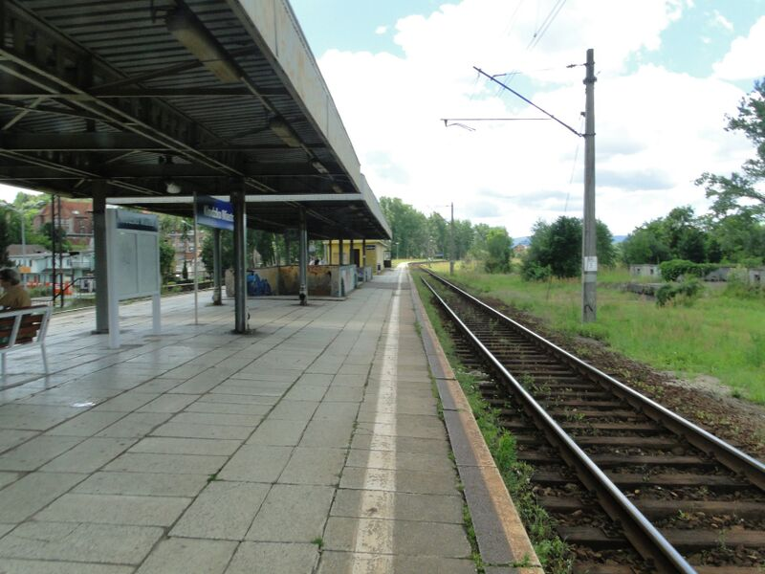
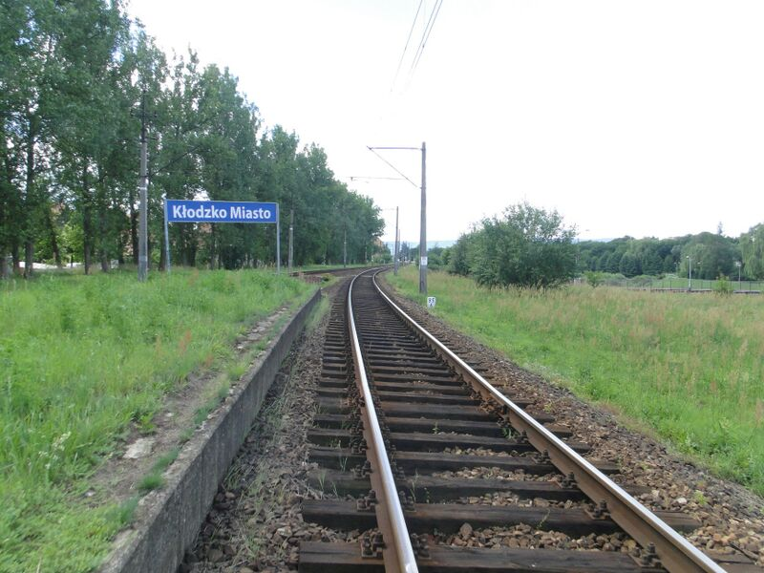
Zmienimy te miejsce !
Kłodzko Miasto
w miejscu przystanku będzie stacja
będą 2 wygodniejsze perony:
peron nr 1 wys. 76 cm, dług. 350 m
nowy peron nr 2 wys. 76 cm, dług130 m
2 windy
nowe estetyczne oznakowanie,
oświetlenie
wiata i ławki
monitoring zwiększy poziom bezpieczeństwa
pochylnia zapewni wygodne dojście do peronów
stojaki na rowery

Slide 5
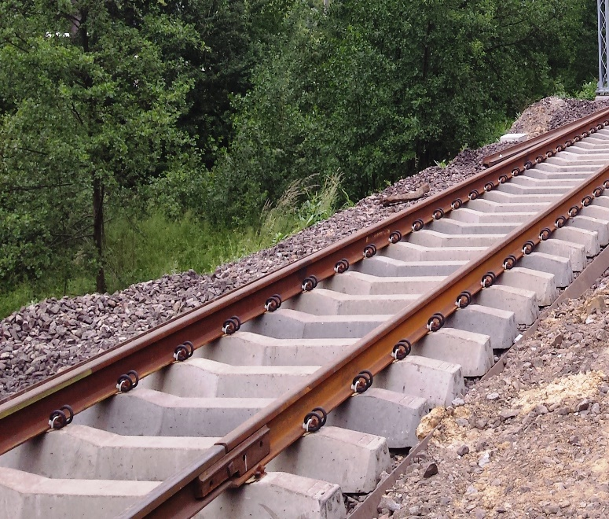
Zmienimy te miejsce !
Kłodzko Miasto
nowy budynek nastawni
nowe tory
9 nowych rozjazdów
7 odnowionych obiektów inżynieryjnych
nowe urządzenia sterowania ruchem kolejowym
Zmienimy te miejsca

Slide 6
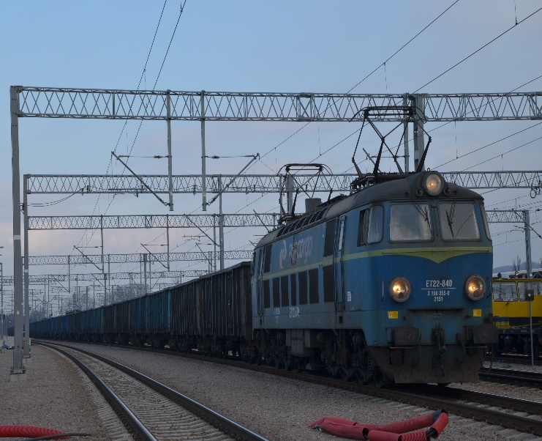
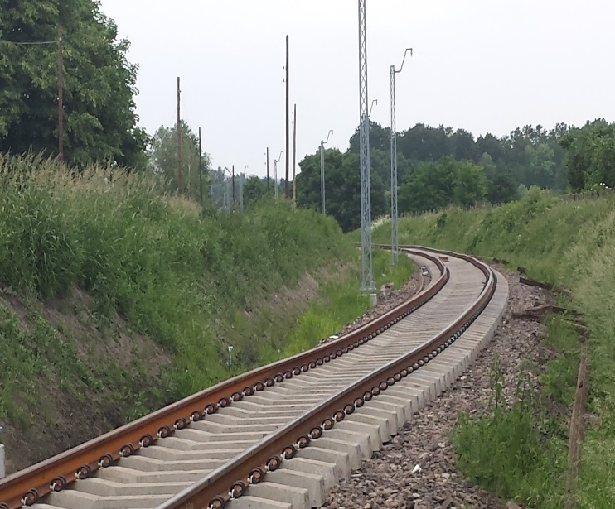
Podstawowe korzyści z realizacji projektu
Kłodzko Miasto
większa liczba pociągów – lepsza dostępności dla pasażerów kolei
przystosowanie stacji dla potrzeb osób o ograniczonej możliwości poruszania się
zwiększenie poziomu bezpieczeństwa
poprawa warunków pracy
zmniejszenie oddziaływania transportu na środowisko
Sprawniejszy przewóz towarów
mniejsze koszty utrzymania linii
Notes:
Mapka, opis zakresu realizacji projektu

Slide 7
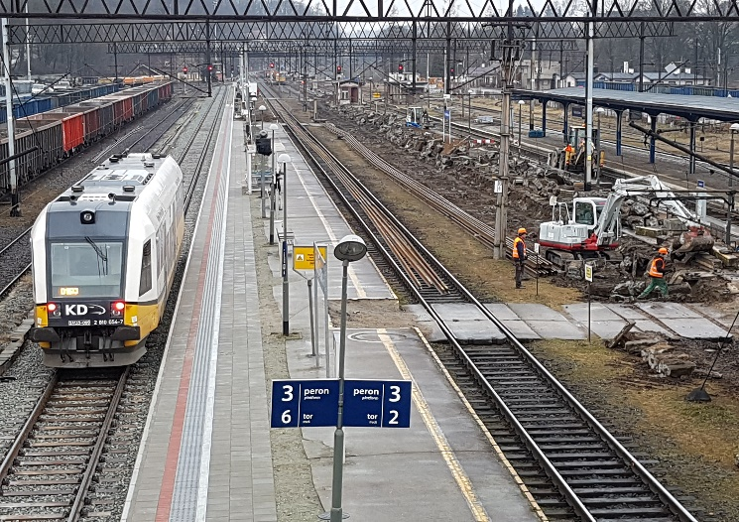
Zmieniamy Kłodzko Główne
Stacja Kłodzko Główne
przebudowa 2 peronów
przebudowa torów
budowa nowego dojścia do peronu nr 3
przebudowa 4 obiektów inżynieryjnych
Podstawowe korzyści z realizacji
większa liczba pociągów – lepsza dostępności dla pasażerów kolei
przystosowanie stacji dla potrzeb osób o ograniczonej możliwości poruszania się
zwiększenie poziomu bezpieczeństwa
poprawa warunków pracy
zmniejszenie oddziaływania transportu na środowisko
Sprawniejszy przewóz towarów
mniejsze koszty utrzymania linii
Wartość umowy: 25 398 594 zł (netto)
Termin realizacji: sierpień 2018 r.

Slide 8
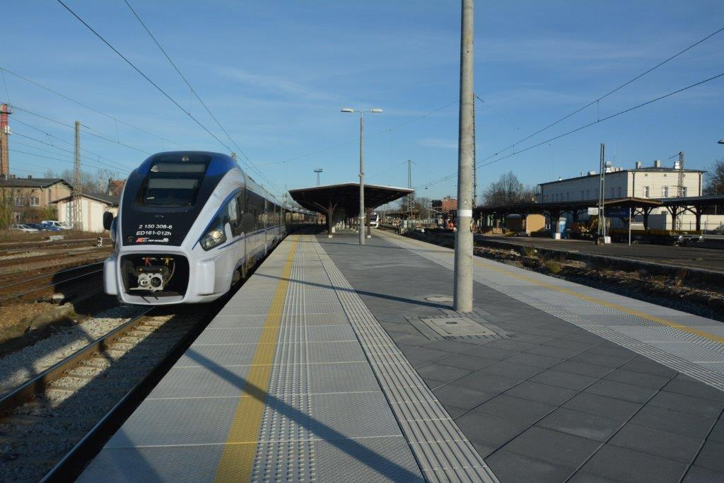
Dolny Śląsk nowoczesne stacje
Zmodernizowane stacje i przystanki na linii nr 274:
Wrocław Zachodni,
Smolec, Kąty Wrocławskie, Mietków,
Imbramowice, Jaworzyna Śląska, Wałbrzych Miasto,
Boguszów Gorce Wschód, Boguszów Gorce Zachód,
Marciszów, Ciechanowice, Janowice Wielkie, Wojanów,
Jelenia Góra.
Świebodzice,
Wałbrzych Szczawienko
Wałbrzych Centrum
Legnica
Lubin
Rudna Gwizdanów
W latach 2017 – 2019
na przebudowę dolnośląskich stacji i przystanków przeznaczono ponad
300 mln zł

Slide 9
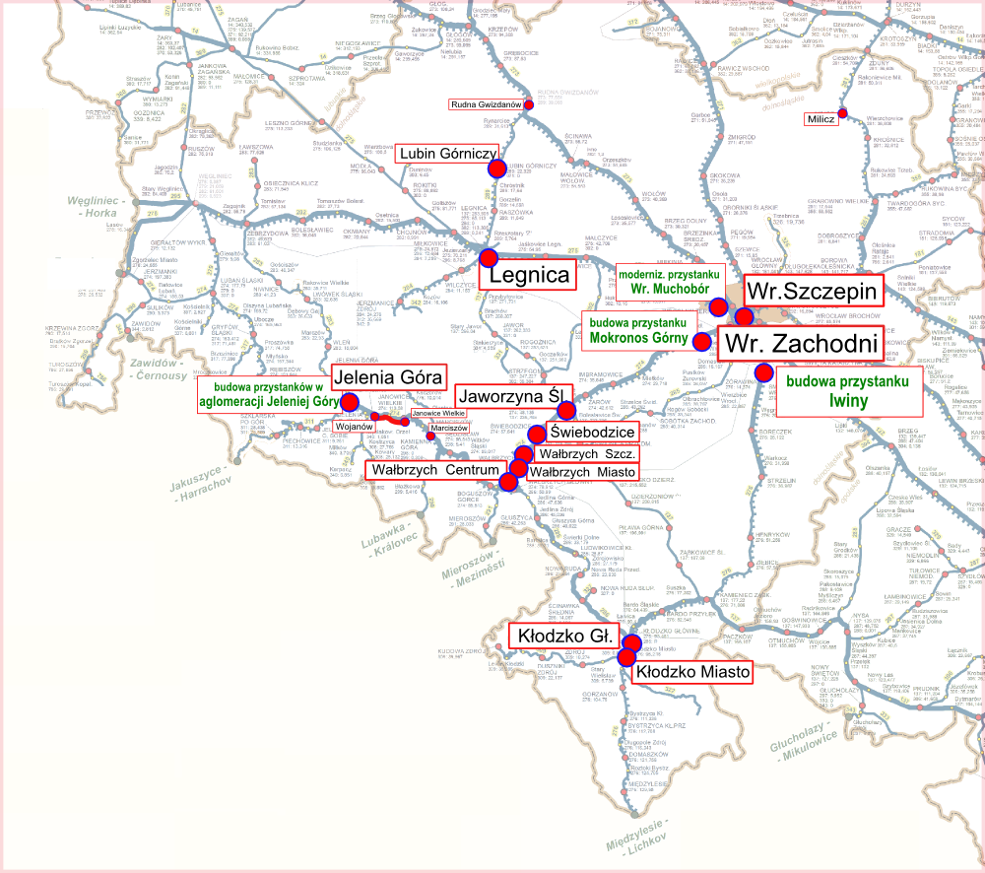
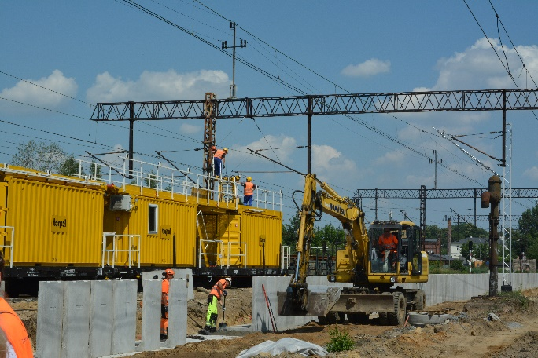
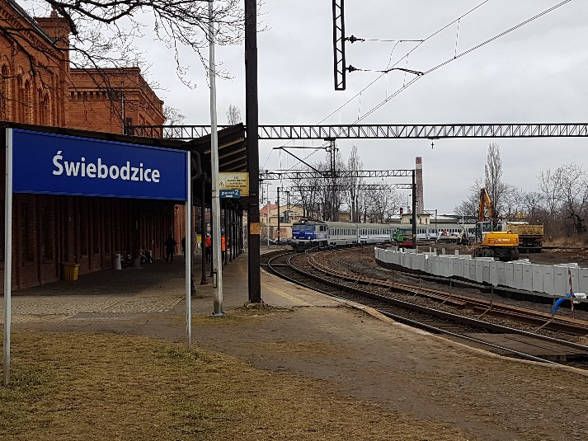
Modernizowane stacje i przystanki na Dolnym Śląsku
prace na stacji Lubin Górniczy
modernizacja stacji Świebodzice
modernizacja stacji Kłodzko Główne

Slide 10
Podpisanie umowy
„Roboty na przebudowę układu torowego st. Kłodzko Miasto, która umożliwi kończenie biegu pociągów”
w ramach projektu
„Zwiększenie przepustowości wybranych linii kolejowych poprzez optymalizację
urządzeń sterowania ruchem kolejowym i układów stacyjnych”
Wartość umowy:
59 778 672 zł (netto)
Zamawiający:
PKP Polskie Linie Kolejowe S.A.
Wykonawca:
InfraSILESIA S.A.
Termin zakończenia umowy: 04.04.2020 r .

Slide 11
Dziękujemy za uwagę
Wrocław, 11 czerwca 2018 r.

